Slide 1

PHÒNG GD & ĐT QUẬN LONG BIÊN TRƯỜNG MẦM NON GIANG BIÊN
KHÁM PHÁ KHOA HỌC
Đề tài: Tìm hiểu một số loại rau ăn lá
Đối tượng: MGN ( 4-5 tuổi )
Giáo viên: Nguyễn Thị Thường
Trần Thị Hồng Liên

Slide 2
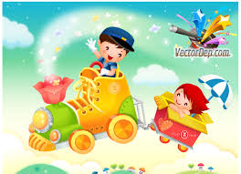

1. Ổn định tổ chức

Slide 3
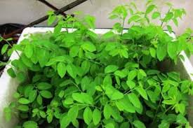
HĐ2. Mở rộng
Cây rau ngót.

Slide 4
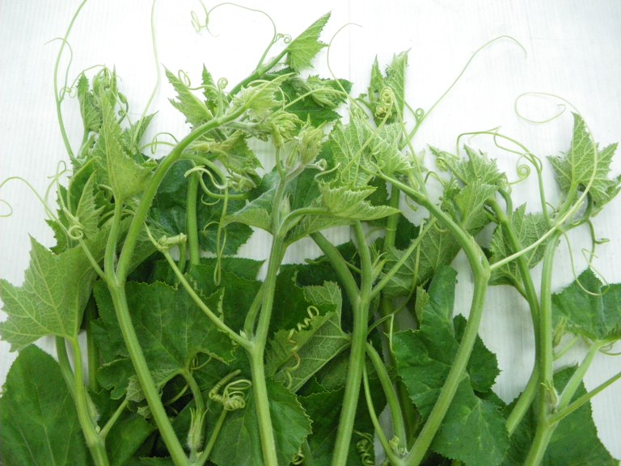
Cây rau bí.

Slide 5
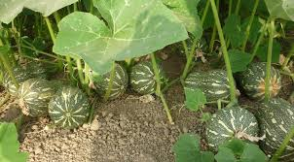
Câu hỏi đàm thoại
- Đây là con gì?
- Nó có đặc điểm gì?
- Con biết gì về nơi con voi sống?
- Con voi thường ăn gì?
- Nó làm gì để giúp ích cho con người?

Slide 6
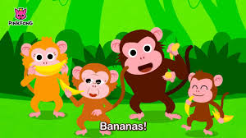
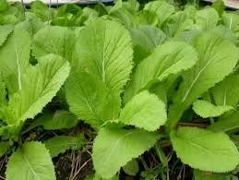

Slide 7
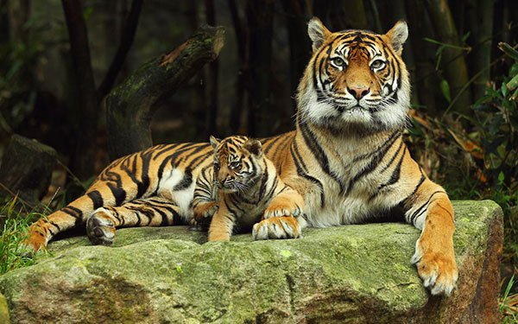
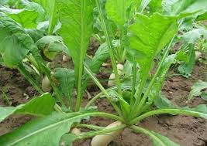
Cây củ cải

Slide 8
HĐ 3: Củng cố
Trò chơi 1: Thử tài của bé

Slide 9
3. Kết thúc

